Slide 1
RESULTADOS RUFUS BANK
Esta es una presentación súper poderosa de GenAI para aprender en las comunidades de AWS

Slide 2

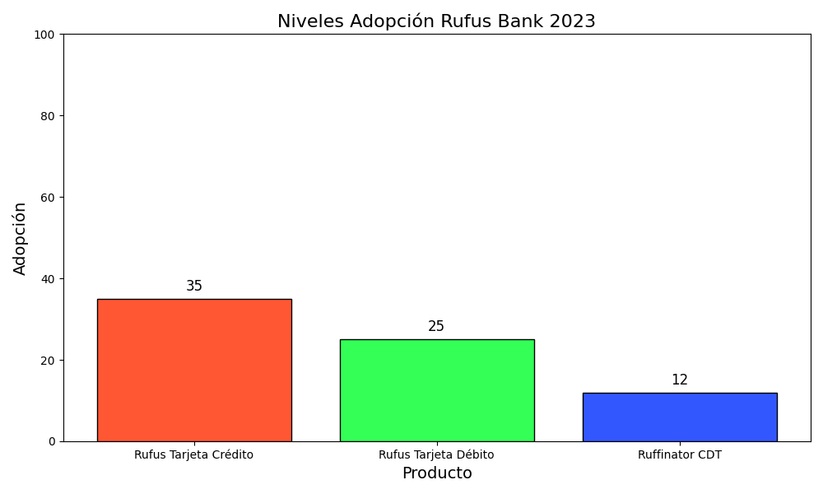
Adopción Productos 2023
Cambios significativos Rufus Bank:
Rufus llevó su infraestructura a canales digitales con AWS.
Problemas globales post-pandemia.
RUFUS BANK CONFIDENTIAL

Slide 3
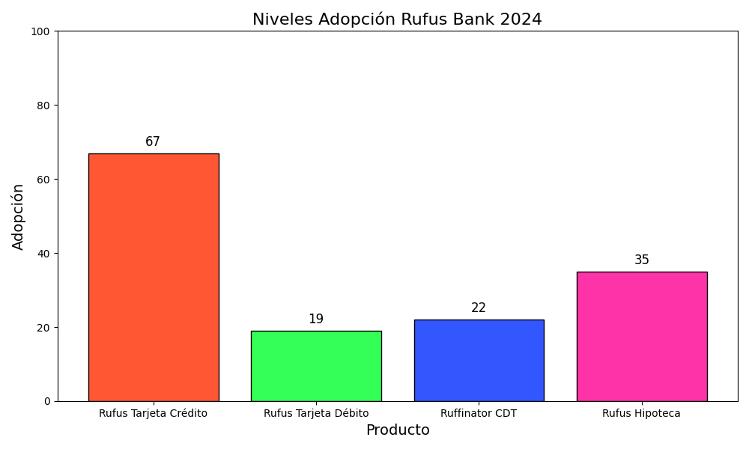
Adopción Productos 2024
Cambios significativos Rufus Bank:
Lanzamiento producto hipotecas.
Mayor confianza tecnológica.
Cambios ciclos económicos.
RUFUS BANK CONFIDENTIAL

Slide 4
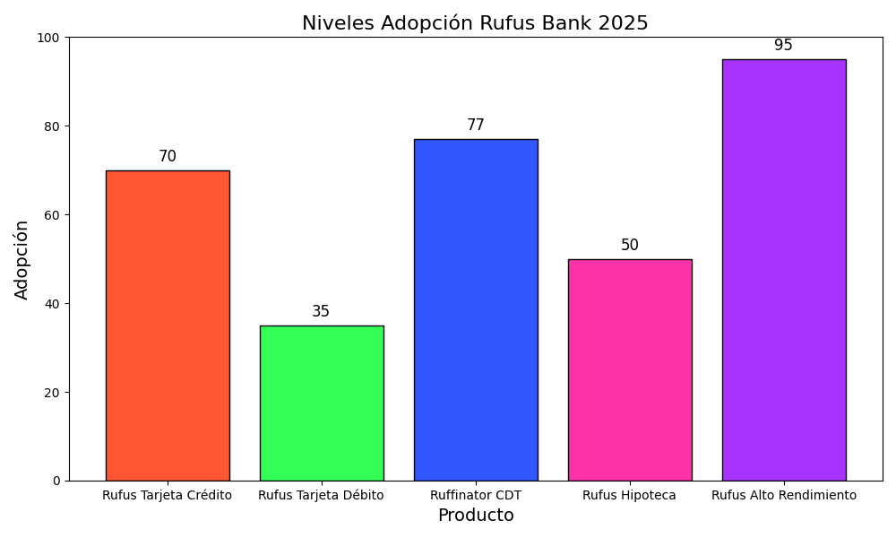
Adopción Productos 2025
Cambios significativos Rufus Bank:
Últimas tasas de alto rendimiento superiores al 10%.
Mayor confianza en Rufus Bank.
RUFUS BANK CONFIDENTIAL

